Slide 1

স্বাগতম

Slide 2
শিক্ষক পরিচিতি
মোঃ বকুল হোসেন
বি কম সম্মান এম বি এস বব্যস্থপনা
সহকারি শিক্ষক
আল্লামের তাকিয়া উচ্চ বিদ্যালয় কাহালু, বগুড়া ।
মোবাইল-০১৭৬৮৯৪৪৮৯৮

Slide 3
পাঠপরিচিতি
শ্রেণীঃনবম
বিষয়ঃপৌরনীতি ও নাগরিকতা
অধ্যায়ঃপ্রথম
সময়ঃ৫০ মিনিট
তারিখঃ১৬-০১-১৪

Slide 4
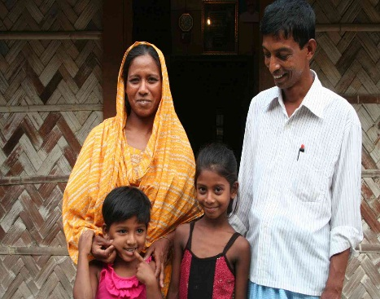
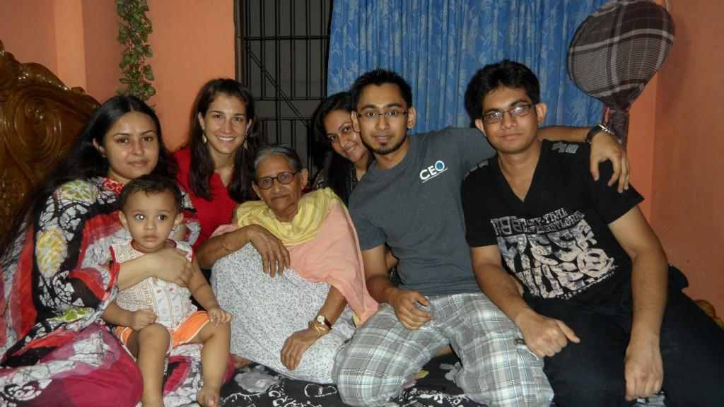
নিচের ছবিগুলো দেখে চিন্তা কর এবং বল

Slide 5
আজকের পাঠ
পরিবার

Slide 6
শিখনফল
এই পাঠ শেষে শিক্ষার্থীরা-
পরিবার কী বলতে পারবে।
পরিবারের শ্রেণি বিভাগ করতে পারবে।
পরিবারের কার্যাবলী সম্পর্কে বলতে পারবে।

Slide 7
কর্ম পত্র (১) একক কাজ
প্রশ্নঃ পরিবার কাকে বলে?

Slide 8
কর্ম পত্র (১) এর সমাধান
সমাজ স্বীকৃত বিবাহ বন্ধনে আবদ্ধ হয়ে স্বামী-স্ত্রী একত্রে বসবাস করা কে পরিবার বলে।অর্থাৎ বৈবাহিক সম্পর্কে ভিত্তিতে একাধিক পরুষ ওমহিলা তাদের সন্তানাদি পিতামাতা এবং আন্যান্য পরিজন নিয়ে যে সংগঠন গড়ে উঠে-তাকে পরিবার বলে

Slide 9
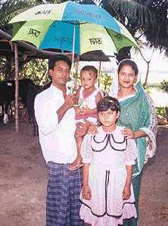
কর্ম পত্র (২) জোড়ায় কাজ
নিচের ছবি গুলো দেখে চিন্তা কর এবং বল

Slide 10
কর্মপত্র (২)
প্রশ্নঃ ১। প্রকৃতি ওকাঠামোর ভিত্তিতে পরিবার কতপ্রকার ও কি কি এবং এগুলো প্রত্যেকটির পরিবারের প্রকার ভেদ আলোচনা কর ।
কর্ম পত্র (২) এর সমাধান
(১)প্রকৃতি ওকাঠামোর ভিত্তিতে পরিবার তিন প্রকার
যথাঃ(১)বংশ গণনা ওনেতৃত্ব (২) পারিবারিক কাঠামো (৩) বৈবাহিক সূত্রে

Slide 11

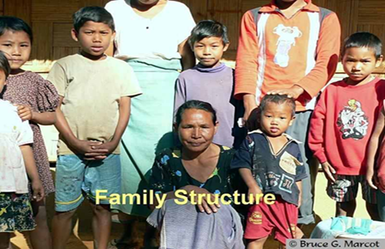
কর্ম পত্র (২) জোড়ায় কাজ ।
প্রকার ভেদের সমাধান
(ক) বংশ গণনা ও নেতৃত্বে ভিত্তিতে পরিবার দুই প্রকার যথাঃ
চিএ (১) পিতৃতান্তিক পরিবের
চিএ (২) মাতৃতান্তিক পরিবার

Slide 12

কর্ম পত্র (২) জোড়ায় কাজ
(খ) পারিবারিক কাঠামোর ভিত্তিতে পরিবার দুই প্রকার যথাঃ
চিএঃ একক পরিবার
চিএঃ যৌথ পরিবারর

Slide 13
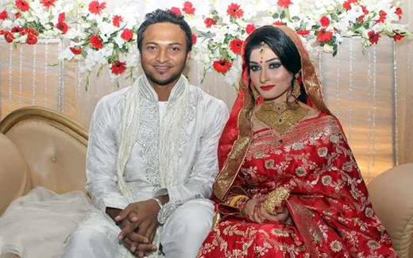
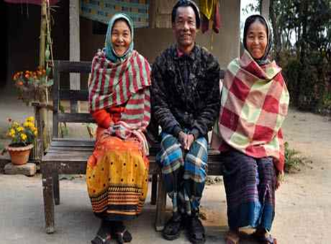
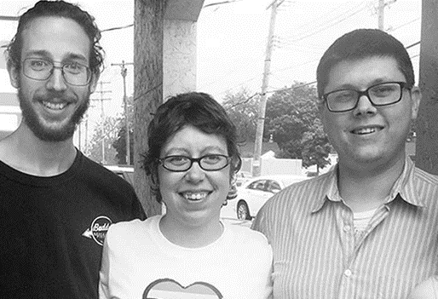
কর্ম পত্র (২) জোড়ায় কাজ
(গ)বৈবাহিক সুত্রের ভিত্তিতে পরিবার তিন প্রকার যথাঃ
চিএঃ একপত্নিক
চিএঃ বহুপত্নিক
চিএঃবহুপতি

Slide 14
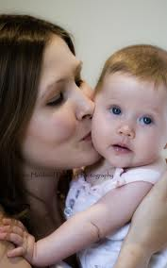
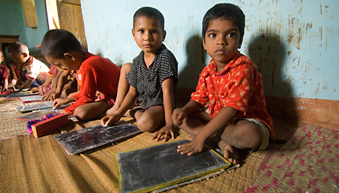
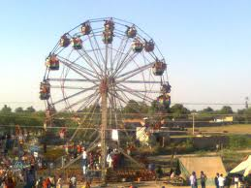
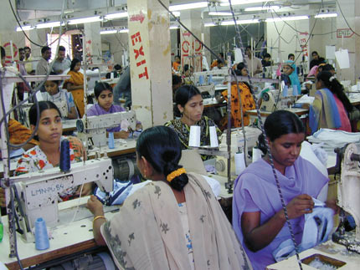
দলীয় কাজ
নিচের ছবি গুলো লক্ষ্য কর ।
প্রশ্নঃ পরিবার কি ভাবে কার্যসম্পাদন করে সেগুলো বণর্না কর ।

Slide 15
দলীয় কাজের সমাধান
(১) জৈবিক কাজ (২) শিক্ষামূলক কাজ (৩)অর্থনৈতিক কাজ (৪)রাজনৈতিক কাজ (৫)মনস্তাত্ত্বিক কাজ (৬)বিনোদনমূলক কাজ

Slide 16
মূল্যায়ন
১।আকার বা কাঠামোর ভিত্তিতে পরিবার কত প্রকার?
(ক) এক (খ) দুই (গ) তিন (ঘ) চার
উঃ গ
২।বৈবাহিক সুত্রে পরিবার কত প্রকার ?
(ক)দুই (খ) তিন (গ) চার (ঘ) পাঁচ
উঃ খ
        (৩)একপত্নিক বিবাহে কত জন স্ত্রী থাকে?
(ক) এক (খ) দুই (গ) তিন (ঘ) চার
উঃ ক

Slide 17
বাড়ীর কাজ
জনাব হাশেম দম্পতি দুজনেই কর্ম জীবী হওয়ায় তাদের এক মাত্র পুএ হাবিব কে ছোটবেলা থেকেই হোস্টেলে রেখে পড়শুনা করান।ছুটিতে বাড়ী আসলেও তাদের ব্যস্ততার কারনে ছেলেকে বেশি সময় দিতে পারেনা ।বেশির ভাগ সময় একা থাকে ফলে সে,সুখ- দুঃখ হাসি-
কান্না কারও সাথে ভাগাভাগি করতে পারেনা এবং আন্যের সুখ –দুঃখেও আনন্দ বা কষ্ট পায় না। একদিন তিনি জনাব রহিম এর বাসায় বেড়াতে গেলে তার ছেলে রাকিব দরজা খুলেই জনাব হাশেম কে সালাম দেয়,তাকে সম্মানের সহিত বসিয়ে বাবাকে ডেকে দেয় এবং নিজেই চা-নাস্তা নিয়ে আসে ।হাশেম সাহেব তাকে দেখে মুগ্ধ হয় এবং নিজের ছেলেকে এভেবে গড়ে তুলতে পারেন নাই ভেবে মনে মনে কষ্ট পান।
প্রশ্নঃছেলেমেয়েদের সঠিকভাবে গড়ে তোলার জন্য জনাব রহিমের পরিবারের যে কাজটির ভূমিকা রয়েছে তার গুরুত্ব মূল্যায়ন কর ।

Slide 18

ধন্যবাদ

